Slide 1

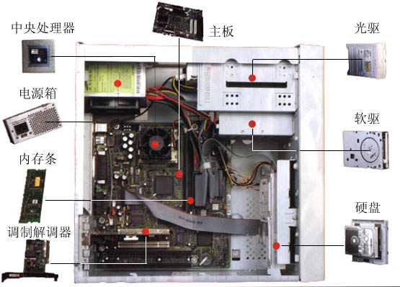
计算机组成原理
(2020)

Slide 2

课程的主要内容
1 计算机系统概论
2 运算方法和运算器
3 存储系统
4 指令系统
5 中央处理器
6 总线系统
7 外围设备
8 输入输出系统
9 并行组织与结构

Slide 3



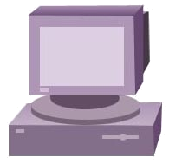
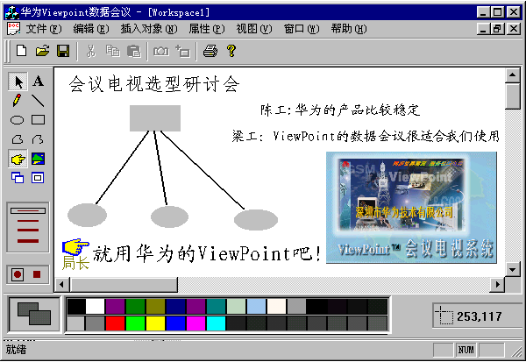
第一章
计算机系统概论

Slide 4
第一章 计算机系统概论
1.1 计算机的分类和应用
1.2 计算机的发展史
本章重点：
计算机系统结构的发展；
计算机的软件的组成、分类与发展
1.3 计算机的硬件
1.4 计算机的软件
1.5 计算机的层次结构
本章小结

Slide 5
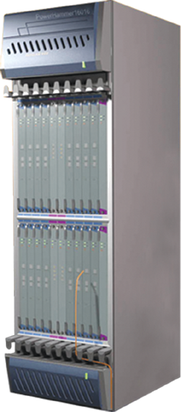

1.1 计算机的分类和应用
计算机系统是一个由硬件和软件组成的复杂的自动化设备
一、计算机的分类：
模拟计算机
巨型机：万亿次以上/秒
大型机
中型机
小型机
微型机
单片机：一片集成电路作成
的计算机
专用计算机
数字计算机
通用计算机

Slide 6
1.1 计算机的分类和应用
数字计算机与模拟计算机的主要区别
 | 数字计算机 | 模拟计算机
数据表示方式 | 数字0/1 | 电压
计算方式 | 数字计数 | 电压组合和测量值
控制方式 | 程序控制 | 盘上连线
精度 | 高 | 低
数据存储量 | 大 | 小
逻辑判断能力 | 强 | 无

Slide 7
二、数字计算机分类
数字计算机根据计算机的效率、速度、价格、运行的经济性和适应性来划分，可以划分为两类：
专用计算机：
专用机是最有效、最经济和最快速的计算机，但是它的适应性很差。
通用计算机：
通用计算机适应性很大，但是牺牲了效率、速度和经济性。

Slide 8
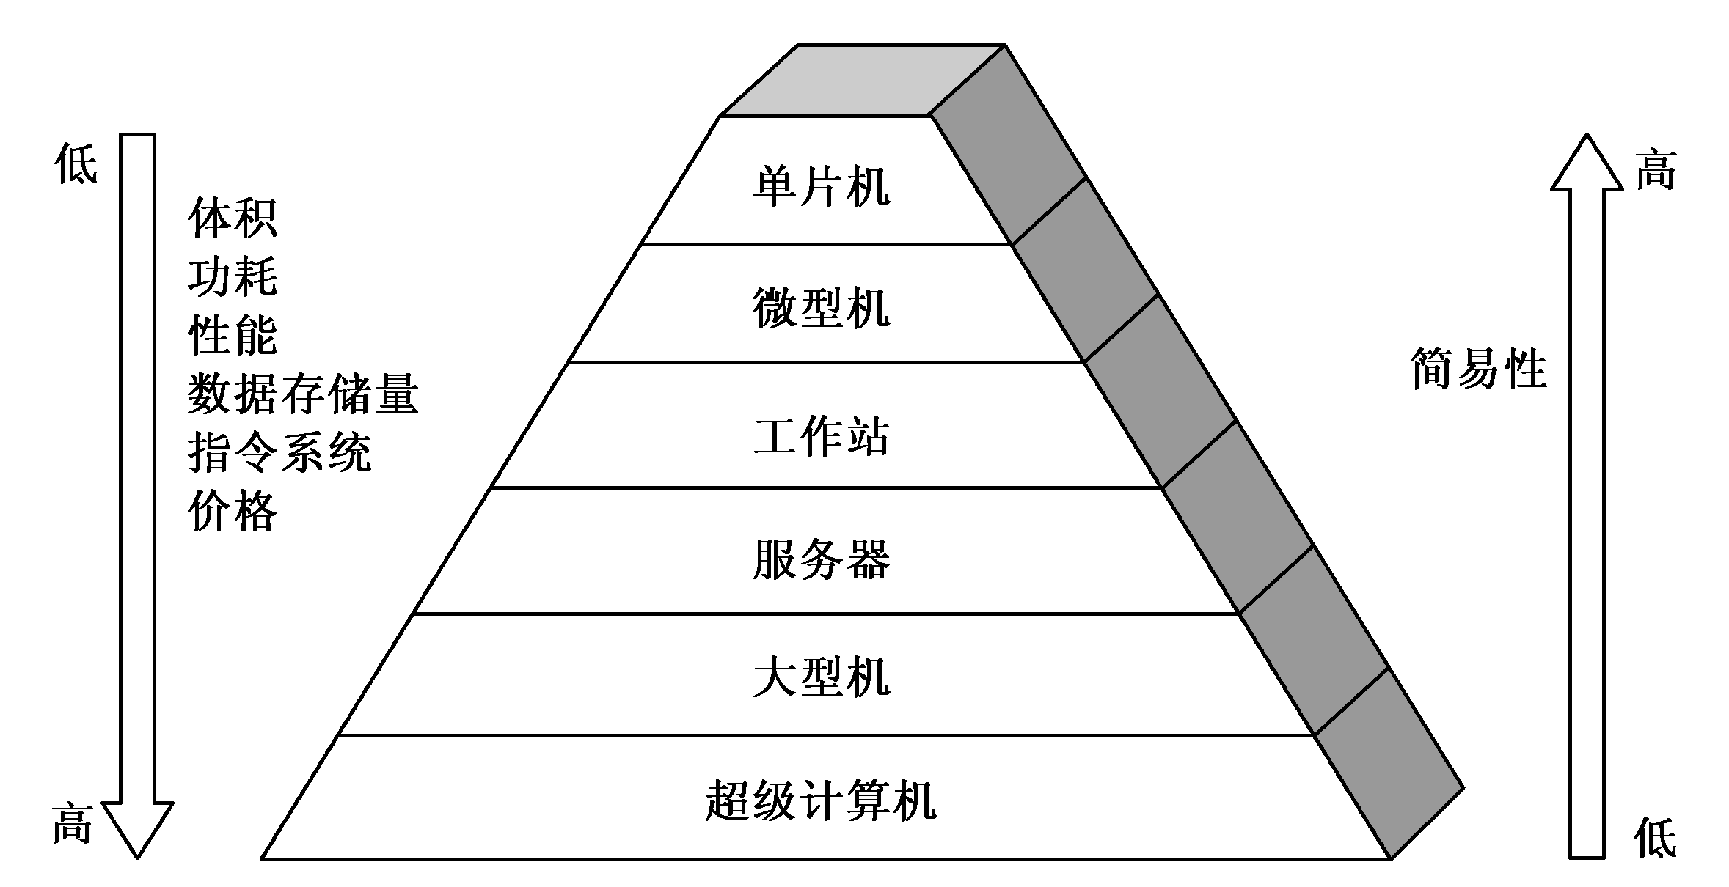
三、通用计算机分类
通用计算机根据体积、简易性、功率损耗、性能指标、数据存储容量、指令系统规模和机器价格等可以分为：
超级计算机
大型机
服务器
工作站
微型机
单片机

Slide 9

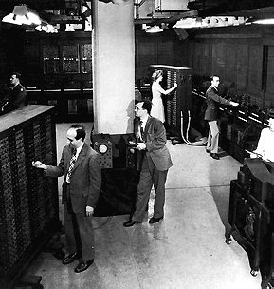
1.2 计算机的发展:
一、计算机发展的大致经历了五代的变化:
第一代 （1946~1956年）电子管计算机
运行速度 5千~4万（次/秒）
第一台电子数字计算机 (ENIAC)
美国宾夕法尼亚大学
物理学家约翰•莫克力
■ 速度5000次加法/秒
■ 重28 吨
■ 占地170m²
■ 18800只电子管
■ 1500个继电器
■ 功率150KW

Slide 10


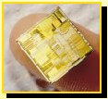
第二代 （1957 ~ 1964）晶体管计算机
1.2 计算机的发展:
运行速度几十万~百万（次/秒）
第三代 （1965 ~ 1970）集成电路
运行速度百万~几百万（次/秒）
第四代（1971~）大规模集成电路
运行速度几百万~几千万（次/秒）
第五代: 1986年开始的巨大规模集成电路
运行速度 (亿次/秒)

Slide 11
二、半导体存储器的发展
20世纪50～60年代，所有计算机存储器都是由微小的铁磁体环
1970年，仙童半导体公司生产出了第一个较大容量半导体存储器
从1970年起，半导体存储器经历了11代：
单个芯片1KB、4KB、16KB、64KB、256KB、1MB、4MB、16MB、64MB、256MB、1GB。
其中1K=2¹⁰,1M=2²⁰,1G=2³⁰

Slide 12
三、微处理器的发展
1971年Intel公司开发出Intel 4004。这是第一个将CPU的所有元件都放入同一块芯片内的产品，于是，微处理器诞生了。
1972年出现的Intel 8008，这是第一个8位微处理器，它比4004复杂一倍。
1974年出现了Intel 8080。这是第一个通用微处理器，而4004和8008是为特殊用途而设计的。8080是为通用微机而设计的中央处理器。
20世纪70年代末才出现通用16位微处理器，8086便是其中之一。
1981年，贝尔实验室和HP公司开发出了32位单片微处理器。
Intel于1985年推出了32位微处理器Intel 80386。
到现在的64位处理器和多核处理器.

Slide 13
1.3 计算机的硬件：
1.3.1 数字计算机的硬件组成
控 制 器
运 算 器
存 储 器
系 统 总 线
输入
设备
输出
设备
适 配 器

Slide 14
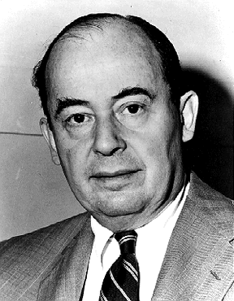
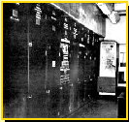
三、冯 ·诺依曼机
与 ENIAC计算机研究的同时，冯·诺依曼与莫尔小组合作研制的计算机，采用了存储程序方案，其后的计算机都采用了这种方法。
John von Neumann
冯•诺依曼
1949 EDSAC

Slide 15
冯 · 诺依曼机的特点：
1.采用存储程序方式，程序和数据放在同一存储器中。
2.指令在存储器中按执行顺序存放,按顺序执行。
3.计算机由五大部分组成
4.数据以二进制表示
5.指令由操作码和操作数地址码组成
6.机器以运算器为中心。
存储器
输入
输出
运算器
控制器

Slide 16
存储器
输入
输出
运算器
对图的说明：
控制器
运算器: 算术运算和逻辑运算。
2. 存储器: 存储程序和数据(内、外存储)。
3. 控制器: 控制计算机各部件按程序有条不紊的工作
适配器：与输入输出设备的接口。

Slide 17
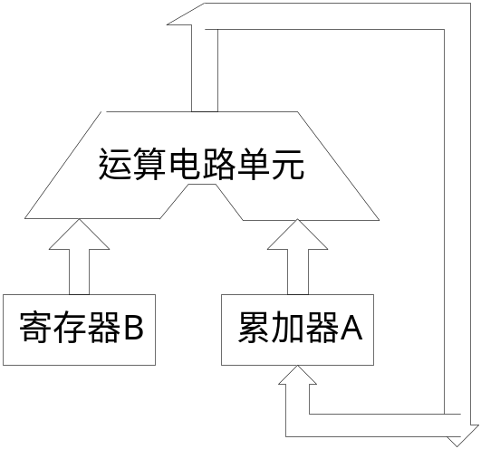
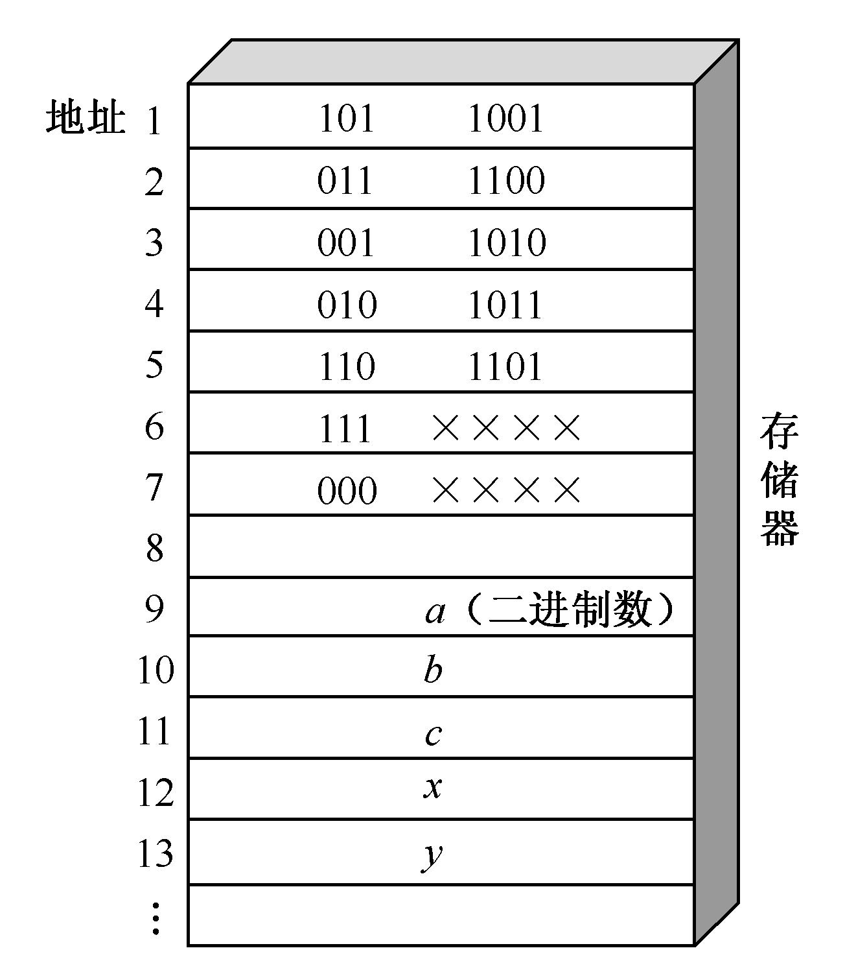
四、运算器
算术运算和逻辑运算
在计算机中参与运算的数是二进制的
运算器的长度一般是8、16、32或64位
五、存储器
存储数据和程序（指令）
容量（存储单元、容量单位）
分类内存（ROM、RAM）、外存
存储器单位：
    2¹⁰ byte＝1K
    2¹⁰ K＝1M
    2¹⁰ M＝1G
    2¹⁰ G＝1T

Slide 18
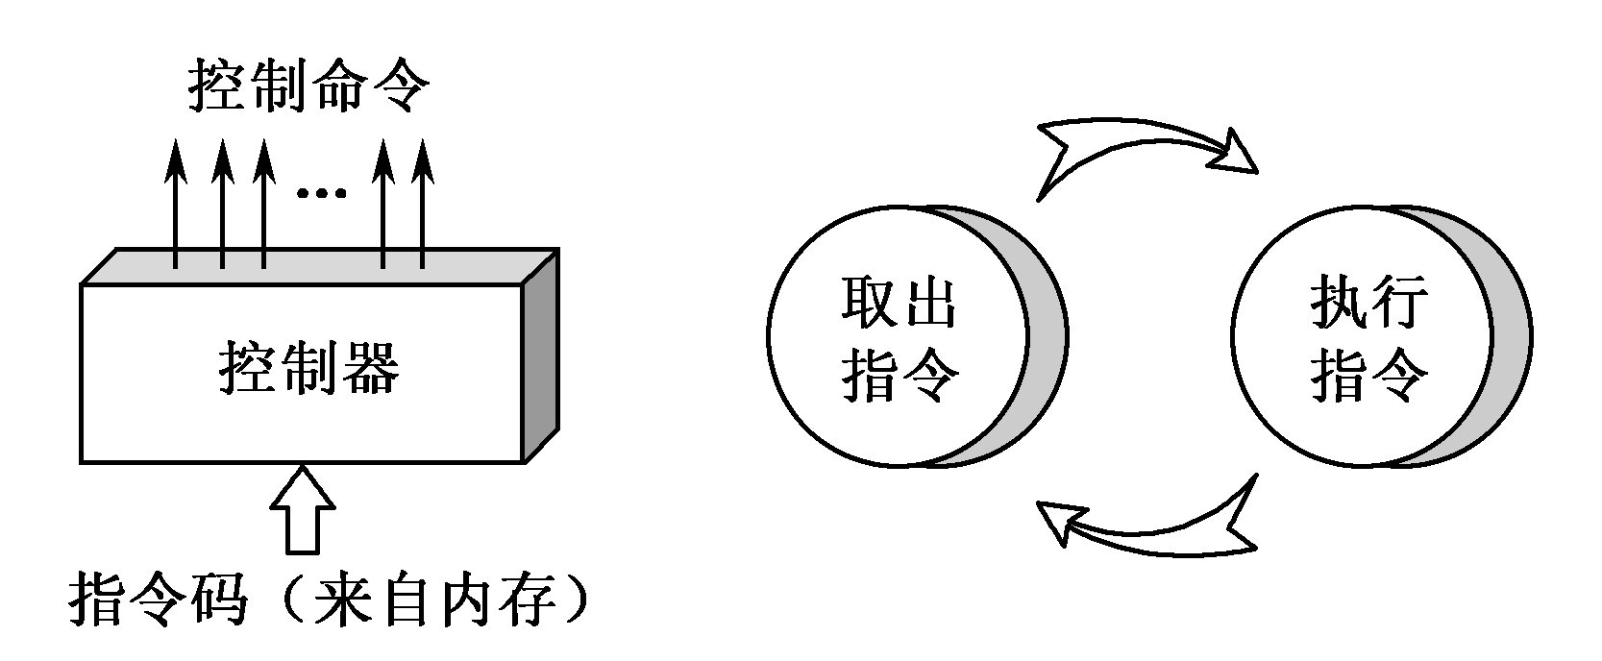
六、控制器的基本任务
控制器的基本任务：按照一定的顺序一条接着一条取指令、指令译码、执行指令。取指周期和执行周期
控制器完全可以区分开哪些是指令字，哪些是数据字。
取指周期中从内存读出的信息流是指令流，它流向控制器；
执行周期中从内存读出的信息流是数据流，它由内存流向运算器。

Slide 19
七、适配器与I/O设备
. 输入设备：把人们所熟悉的某种信息形式变换为机器内部所能接收和识别的二进制信息形式
输出设备：把计算机处理的结果变换为人或其他机器设备所能接收和识别的信息形式
适配器：它使得被连接的外围设备通过系统总线与主机进行联系，以便使主机和外围设备并行协调地工作
总线：构成计算机系统的骨架，是多个系统部件之间进行数据传送的公共通路。
总之，现代电子计算机是由运算器、存储器、控制器、适配器、总线和输入/输出设备组成的。

Slide 20
微型计算机的结构
地址总线 AB
CPU
存
储
器
I/O
接
口
输
入
设
备
I/O
接
口
输
出
设
备
数据总线 DB
控制总线 CB
各部件通过总线连接，
总线 —— 连接多个功能部件的一组公共信号线

Slide 21
微型计算机的组成和结构
  由运算器、控制器、存储器、输入设备和输出设备五大部分组成

Slide 22
1.4 计算机的软件：
1.4.1 软件的组成与分类:
语言程序: 汇编程序、编译 程序、 解释程序
操作系统
系统程序
软 件
数据库管理系统
各种服务程序：诊断、排错、练习程序
应用程序
用户为解决某些问题而编制的程序

Slide 23
1.4.2 软件的发展演变:
1）.机器语言: (机器指令代码)
目的程序(手编程序):用机器语言编写，机器可直接识别。
2）.汇编语言：用约定的文字、符号和数字按规定
的格式来表示各种指令。
汇编程序：把汇编源程序翻译成目的程序。
3）.算法语言（高级语言）：接近与数字语言。
编译程序：把高级语言源程序翻译成目的程序。
解释系统： 把源程序语句逐个解释并执行。
4）. 操作系统：批处理OS、分时OS、网络OS、 实时OS、“视窗”OS
5）. 数据库：实现有组织地、动态地存储大量相关数据, 方便多用户访问的计算机软件、硬件资源组成的系统。
计算机语言发展的方向: 标准化、积木化、产品化、自动化程序。

Slide 24
二、软件的发展演变
编程语言的发展
手编程序：机器语言程序，手工编译二进制码
汇编程序：符号语言程序，汇编程序汇编
高级程序：算法语言/高级语言，机器编译程序/解释程序
系统软件的发展
  操作系统
  分布式系统软件

Slide 25
1.5 计算机的层次结构
1.5.1 多级组成的计算机系统
一、多级计算机系统
计算机不能简单地认为是一种电子设备，而是一个十分复杂的硬、软件结合而成的整体。它通常由五个以上不同的级组成，每一级都能进行程序设计，如图所示。
5级
高级语言级
编译程序
4级
汇编语言级
汇编程序
3级
操作系统级
操作系统
一般机器级
2级
微程序
微程序设计级
1级
微程序直接由硬件执行程序

Slide 26
1.5.2 软件与硬件的逻辑等价性
随着大规模集成电路技术的发展和软件硬化的趋势，软、硬件界限已经变得模糊了。
任何操作可以由软件来实现，也可以由硬件来实现；任何指令的执行可以由软件来完成，也可以由硬件来完成。
硬件完成的特点：速度快、可靠性好、制造工艺复杂、成本高、灵活性不好。
软件完成的特点：灵活性好、速度略慢、编程量大
注：详细内容见教材。

Slide 27
本章小结
专用计算机
电子计算机分为：
通用计算机
专用和通用是根据计算机的效率、速度、价格、运行的经济性和适应性来划分的。
又分为巨型机、大型机、中型机、小型机、微型机、单片机六类，其结构复杂性、性能、价格依次递减。
通用计算机
计算机应用的范围几乎涉及人类社会的所有
领域。归纳起来，在科学计算、自动控制、
测量与测试、信息处理、教育卫生、家用电
器、人工智能等领域中的应用成就最为突出。

Slide 28

计算机的硬件是由有形的电子器件等构成的
计算机的硬件
它包括运算器、存储器、控制器、适配器、输入输出设备。
冯·诺依曼型计算机的工作原理：存储程序并按地址顺序执行，这是，也是计算机自动化工作的关键。
计算机软件
系统程序 应用程序
系统程序用来简化程
序设计，简化使用方
法，提高计算机的使
用效率，发挥和扩大
计算机的功能和用途
系统程序包括：
(1)各种服务性程序，
(2)语言类程序，
(3)操作系统，
(4)数据库管理系统
应用程序是针对某一应用课题领域开发的软件

